Slide 1
О ходе
реализации проекта
«Новая поликлиника»
Ольга Федина,
Руководитель проектного офиса
«Новая поликлиника» Министерства здравоохранения Пермского края
Пермский край, 2018 г.

Slide 2
Ключевые проблемы до проекта:
Долго ждать приёма участкового врача
Очереди
Недоступно
Отвлечение регистраторов от общения
с пациентом
У врача много бумажной работы
и мало времени на пациента

Slide 3
Ключевые проблемы до проекта:
Непонятная навигация
Плохие ремонты и старая мебель
Некомфортно
Неудобство для людей
с ограниченными возможностями

Slide 4

Проект «Новая поликлиника»
Красновишерск
старт: апрель 2017 г.
12 «пилотов» в 9 муниципалитетах
Березники
Александровск
Очер
Пермь
Чусовой
Нытва
Лысьва
Кишерть
Задачи:
повысить доступность
к участковому врачу
создать комфортную среду
увеличить время врача на общение
с пациентом
Чайковский

Slide 5
Организационные изменения
Кабинеты для оказания неотложной помощи и для выдачи справок
и направлений
Инфоматы, администратор холла
и электронная очередь
Новая организация работы участковых врачей
Перенос гардероба на 1 этаж
Новые компьютеры для врачей
Улучшение работы ПО
Изменение работы регистратуры
Карта уже ждет пациента у врача
Мониторинг

Slide 6
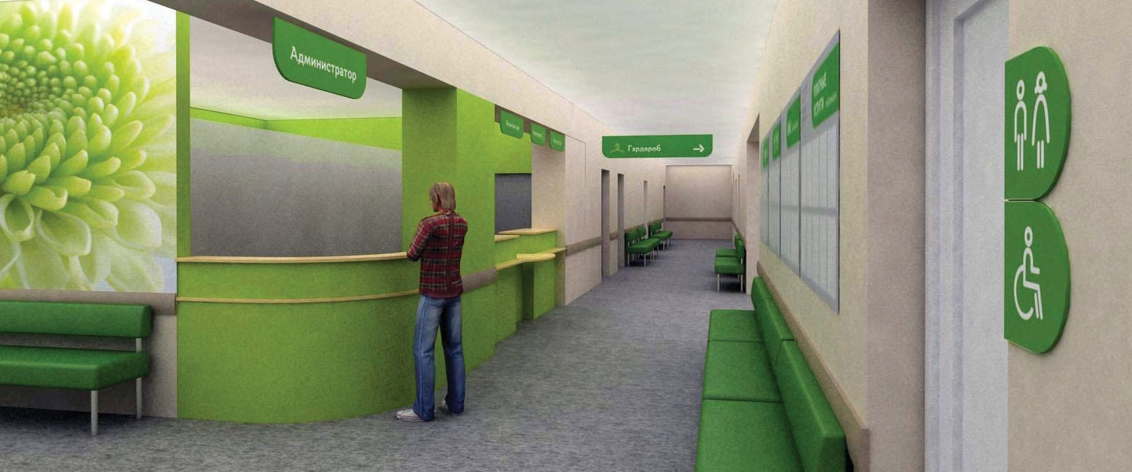






Визуальные изменения
единое оформление поликлиник (для детских и взрослых поликлиник)
понятная система навигации внутри учреждения

Slide 7
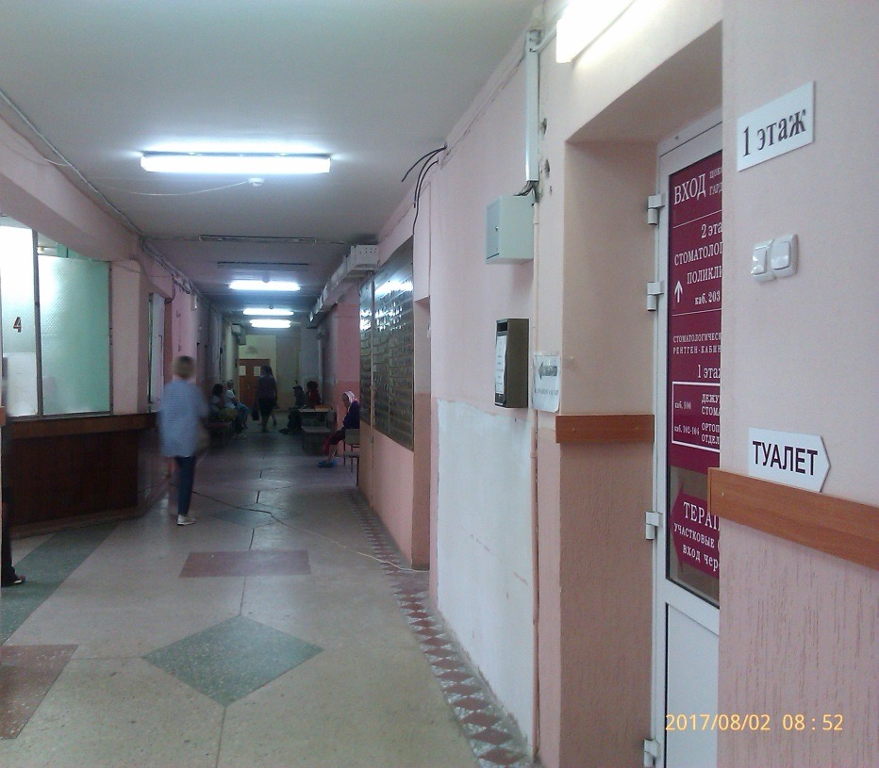
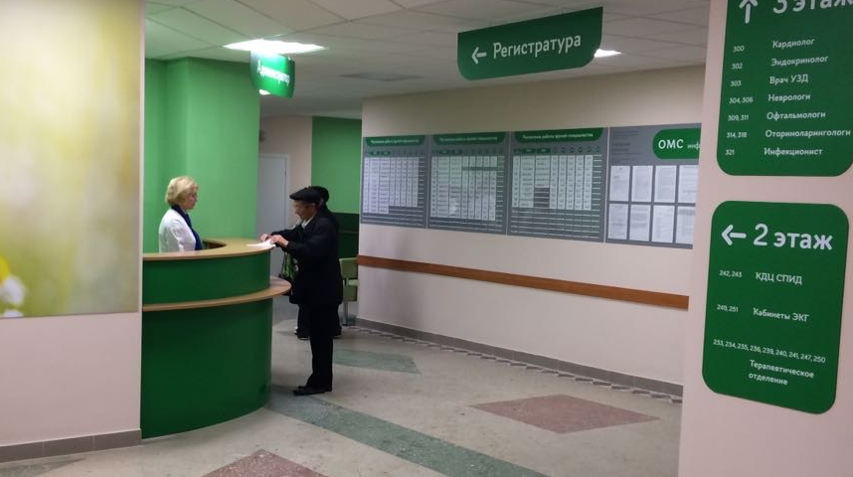
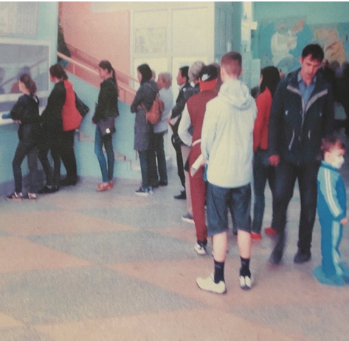
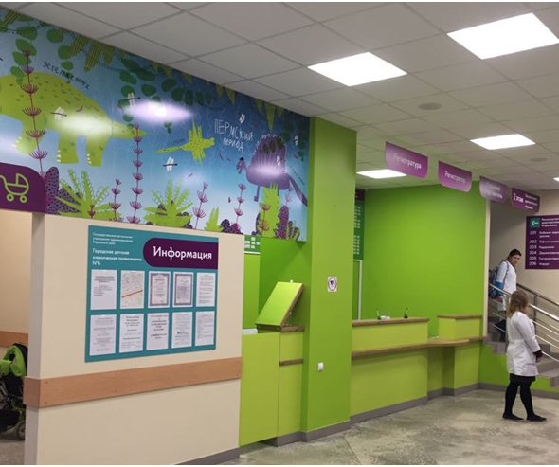
Визуальные изменения
единое оформление поликлиник
БЫЛО
СТАЛО
Взрослые поликлиники
Детские поликлиники

Slide 8
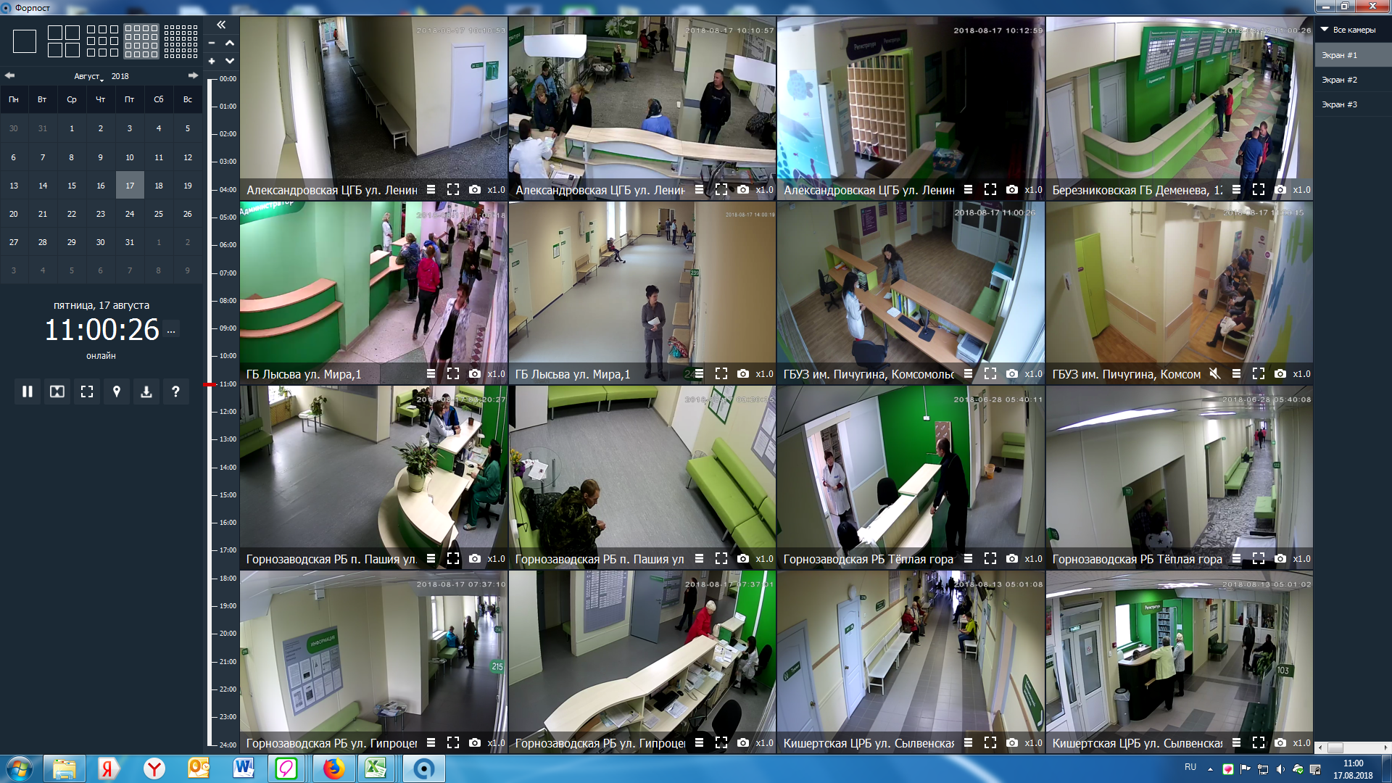
Мониторинг

Slide 9
Результаты реализации проекта:
Количество дней ожидания
уменьшилось:
Доля пациентов,
принятых по предварительной записи,
увеличилась:
11
69,7%
41%
март 2017
август 2018
2
Доля записанных через call-центр
увеличилась:
март 2017
август 2018
12%
18%
март 2017
август 2018
Доля записанных через интернет
увеличилась:
27%
16%
март 2017
август 2018

Slide 10
Этапы проекта
I этап: «Пилоты»
апрель — сентябрь 2017 г.
12 пилотных поликлиник
II этап:«Тиражирование»
сентябрь 2017 года - декабрь 2018 года
тиражирование во всех поликлиниках
III этап: «Контроль»
с января 2018 года
мониторинг и контроль
предложения по «узким специалистам»

Slide 11
СПАСИБО ЗА ВНИМАНИЕ!

